Slide 1




MGM332
Fundamentals of
Organizational
Communication
Prepared by Dr. Ibrahem Aboelseod
Lecture # 9

Slide 2
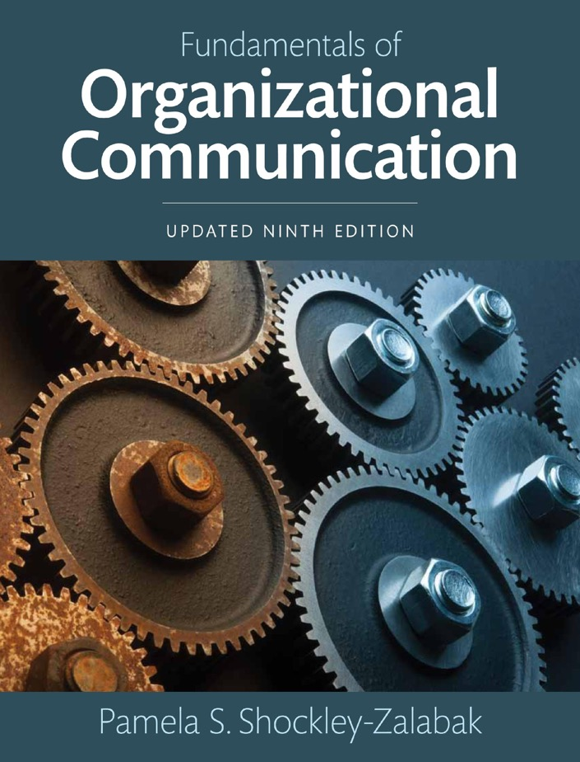

Shockley-Zalabak,
9e Update
Pamela S. Shockley-Zalabak
FPO for Cover Image
Chapter 11
Strategic Organizational Communication: Professional Applications of Organizational Communication

Slide 3

Learning Objectives (1 of 2)
11.1 Express the need to analyze situations, select and implement communication strategies for the desired impact
11.2 Describe strategic organizational communication
11.3 Express how a proper analysis of changing organizational opportunities and threats is important for effective communication
11.4 Express the complexity of strategic organizational communication
11.5 Relate strategic communication to ethical and value issues faced by organizations

Slide 4
Introduction: Strategic Organizational Communication:
Professional Applications of Organizational Communication :
Objective 11.1 Express the need to analyze situations, select and implement communication strategies for the desired impact
التعبير عن الحاجة إلى تحليل المواقف واختيار وتنفيذ استراتيجيات الاتصال من أجل التأثير المطلوب

Slide 5

11.1 Introduction: Strategic Organizational Communication:
Professional Applications of Organizational Communication
Point 1 – Definition
  Competencies required for participating in external communications
  Communication beyond traditional organizational boundaries
Point 2 – Factors of strategic organizational communication
  Knowledge
  Sensitivity
  Skills
  Values

Slide 6
Describing Strategic Organizational Communication
Objective 11.2 Describe strategic organizational communication

Slide 7
11.2 Describing Strategic
Organizational Communication
Perspectives on Strategic and Organizational Communication
Point 1 – Key points of strategic organizational communication
  It is dynamic and influences both within and without the organization
  Ability of an organization to meet environmental challenges
  Strategic
  Proactive and reactive
  Strategic communication lays the foundation for ongoing interactions
Point 2 – Organizational stakeholders
  Stake in the organization
  Able to influence the organization’s ability to meet its goals
Point 3 – Communication channels
  Interactive television
  E-commerce
  Wireless communications
  Internet
Notes:
وجهات نظر حول الاتصال الاستراتيجي والتنظيمي
النقطة 1 - النقاط الرئيسية للاتصال التنظيمي الاستراتيجي
إنه ديناميكي ويؤثر داخل وخارج المنظمة
قدرة المنظمة على مواجهة التحديات البيئية
استراتيجية
استباقية وتفاعلية
يضع الاتصال الاستراتيجي الأساس للتفاعلات المستمرة
النقطة 2 - أصحاب المصلحة التنظيميين
حصة في المنظمة
قادرة على التأثير في قدرة المنظمة على تحقيق أهدافها
النقطة 3 - قنوات الاتصال
تلفزيون تفاعلي
التجارة الإلكترونية
الاتصالات اللاسلكية
إنترنت

Slide 8
The Organization and Its Environment
Objective 11.3 Express how a proper analysis of changing organizational opportunities and threats is important for effective communication

Slide 9
11.3 The Organization and Its Environment (1 of 4)
Multiple Publics
Point 1 – Publics
  Can be large or small
  Can be groups of stakeholders
Point 2 – Points to consider when planning organizational strategy
  Changing interests
  Needs
  Actions of publics
  Stakeholders
Notes:
أصحاب المصالح والمستفيدين ( داخليا وخارجيا )
النقطة 1 - الجمهور
يمكن أن تكون كبيرة أو صغيرة
يمكن أن تكون مجموعات من أصحاب المصلحة
النقطة 2 - نقاط يجب مراعاتها عند التخطيط للاستراتيجية التنظيمية
تغيير الاهتمامات
الاحتياجات
تصرفات الجماهير
المالكون

Slide 10

11.3 The Organization and Its Environment (2 of 4)
Environmental Scanning
Point 1 – How environmental scanning works
  Organizations routinely monitor the environment for data to help shape organizational strategy
  Gather information about the organization’s environment
  Influence future action
Point 2 – How information is gathered
  Informally or sporadically through members’ interactions
  Attendance at off-site training sessions or conferences
  Scan newspapers and journals
  Monitor social media
Notes:
المسح البيئي
النقطة 1 - كيف يعمل المسح البيئي
تقوم المؤسسات بشكل روتيني بمراقبة البيئة للحصول على البيانات للمساعدة في تشكيل الاستراتيجية التنظيمية
جمع المعلومات حول بيئة المنظمة
التأثير على العمل المستقبلي
النقطة 2 - كيف يتم جمع المعلومات
بشكل غير رسمي أو بشكل متقطع من خلال تفاعلات الأعضاء
حضور دورات تدريبية أو مؤتمرات خارج الموقع
مسح الصحف والمجلات
مراقبة وسائل التواصل الاجتماعي

Slide 11
11.3 The Organization and Its Environment (2 of 4)

Slide 12
11.3 The Organization and Its Environment (3 of 4)
The Global Environment
Point 1 – Overview
  Networked with sophisticated technologies
  Spans diverse cultures and needs
  Challenging the understanding of multiple publics and environmental data
Point 2 – Globalization
  Competition
  New market opportunities
  New networks of collaborations
  Host of other potentials
Notes:
البيئة العالمية
النقطة 1 - نظرة عامة
مرتبط بتقنيات متطورة
يمتد إلى ثقافات واحتياجات متنوعة
تحدي فهم العديد من الجماهير والبيانات البيئية
النقطة 2 - العولمة
مسابقة
فرص جديدة في السوق
شبكات تعاون جديدة
مجموعة من الإمكانات الأخرى

Slide 13
11.3 The Organization and Its Environment (4 of 4)
SWOT Processes
Point 1 – SWOT
  Strengths
  Weaknesses
  Opportunities
  Threats
Point 2 – Corporate strategy
  Beginning with an assessment of environmental conditions
  Organization’s internal capabilities and resources
Point 3 – Types of strategy
  Differentiation.
  Price-skimming.
  Acquisition.
  Growth.
  Focus..
  Cross-selling.
  Operational.
Point 4 – Phases of SWOT analysis
  Scanning and interpreting the internal and external environments
  Formulating a mission, or vision for the future to transform it into specific objectives
  Developing strategy and implementing supporting programs
  Monitoring, reviewing, revising the plan and its implementation
Notes:
عمليات SWOT
النقطة 1 - SWOT
نقاط القوة
نقاط الضعف
فرص
التهديدات
النقطة 2 - إستراتيجية الشركة
البدء بتقييم الظروف البيئية
القدرات والموارد الداخلية للمنظمة
النقطة 3 - أنواع الإستراتيجية
الهدف أو استراتيجية تحديد المواقع
استراتيجية العمل
إستراتيجية التشغيل
النقطة 4 - مراحل تحليل SWOT
مسح وتفسير البيئات الداخلية والخارجية
صياغة رسالة أو رؤية للمستقبل لتحويلها إلى أهداف محددة
تطوير الإستراتيجية وتنفيذ البرامج المساندة
مراقبة ومراجعة ومراجعة الخطة وتنفيذها

Slide 15

Strategic Organizational Communication
Objective 11.4 Express the complexity of strategic organizational communication

Slide 16

11.4 Strategic Organizational Communication (1 of 10)
Public Relations
Point 1 – Description
  Represents a broader group of activities
  Encompasses all the communication activities of an organization
  The management function that establishes mutually beneficial relationships between an organization and the publics
Point 2 – Public relation activities
  Management of internal communications
  Public affairs and public issues
  Media relations
  Communication during organizational crises
Communicating an Organization’s Image or Reputation
Point 1 – Image or reputation
  Central to the ability of the organization to meet its goals or objectives
  Communicated images reflect organizational reality
Point 2 – Image communication
  Planned building of an organization’s reputation
  Maintaining an organization’s reputation
Notes:
العلاقات العامة
النقطة 1 - الوصف
يمثل مجموعة أوسع من الأنشطة
يشمل جميع أنشطة الاتصال للمنظمة
وظيفة الإدارة التي تنشئ علاقات متبادلة المنفعة بين المنظمة والجمهور
النقطة 2 - أنشطة العلاقات العامة
إدارة الاتصالات الداخلية
الشؤون العامة والقضايا العامة
العلاقات الاعلامية
التواصل أثناء الأزمات التنظيمية
توصيل صورة المنظمة أو سمعتها
النقطة 1 - الصورة أو السمعة
أساسي لقدرة المنظمة على تحقيق أهدافها أو أهدافها
تعكس الصور المنقولة الواقع التنظيمي
النقطة 2 - اتصال الصورة
البناء المخطط لسمعة المنظمة
الحفاظ على سمعة المنظمة

Slide 17
11.4 Strategic Organizational Communication (2 of 10)
Internal Communications
Point 1 – Role of internal communications
  Deal with the subject matter of daily interactions
  Planned and formalized communication
Point 2 – Activities of internal communication specialist
  Seek input from employees through surveys, interviews, meetings
  Communicate the organization’s mission through training activities
  Prepare and disseminate newsletters, manuals
  Establish formalized structures
  Determine which social media will be utilized with employees
Public Affairs and Issues Management
Point 1 – Work involved under public affairs and issues management
  Shapes public opinion regarding social and political issues
  Work with a variety of regulatory and governmental groups
  Active in community-based issues
  Engage in political activities
  Coordinate organizational public service engagement
Point 2 – Steps in issue management
  Issue identification
  Issue analysis
  Develop a corporate/non-profit policy position on an issue
  Development of specific action plans
  Implementation of action plans
Notes:
إتصال داخلي
النقطة 1 - دور الاتصالات الداخلية
تعامل مع التفاعلات اليومية
الاتصالات المخطط لها والرسمية
النقطة 2 - أنشطة أخصائي الاتصال الداخلي
ابحث عن مدخلات من الموظفين من خلال الاستطلاعات والمقابلات والاجتماعات
توصيل رسالة المنظمة من خلال الأنشطة التدريبية
إعداد النشرات الإخبارية والكتيبات ونشرها
إنشاء هياكل رسمية
تحديد وسائل التواصل الاجتماعي التي سيتم استخدامها مع الموظفين
-------------------------------------------------------------------------
الشؤون العامة وإدارة القضايا
النقطة 1 - العمل ضمن الشؤون العامة وإدارة القضايا
تشكيل الرأي العام فيما يتعلق بالقضايا الاجتماعية والسياسية
العمل مع مجموعة متنوعة من المجموعات التنظيمية والحكومية
نشط في القضايا المجتمعية
الانخراط في الأنشطة السياسية
تنسيق المشاركة في الخدمة العامة التنظيمية
النقطة 2 - خطوات في إدارة المشكلة
تحديد المشكلة
تحليل القضية
تطوير موقف سياسة الشركة / غير الهادفة للربح بشأن قضية ما
تطوير خطط عمل محددة
تنفيذ خطط العمل

Slide 18
11.4 Strategic Organizational Communication (3 of 10)
Marketing
Point 1 – Definition
  Strategic communication process
  Brings about an exchange between an organization and a customer, client, service user, partner or society as a whole
Point 2 – Responsibilities of marketing
  Analyze markets
  Plan
  Implementation
  Monitor programs
Notes:
It is about getting the right message to the right person (or audience) at the right time through the right channel to achieve a goal
يتعلق الأمر بإيصال الرسالة الصحيحة إلى الشخص المناسب (أو الجمهور) في الوقت المناسب من خلال القناة المناسبة لتحقيق الهدف
تسويق
النقطة 1 - التعريف
عملية الاتصال الاستراتيجي
يجلب التبادل بين المؤسسة والعميل أو مستخدم الخدمة أو الشريك أو المجتمع ككل
النقطة 2 - مسؤوليات التسويق
تحليل الأسواق
يخطط
تطبيق
برامج المراقبة

Slide 19


IMC
Integrated Marketing Communications
Point 1 – Definition
  The process of managing all sources of information about a product
  Maintains customer loyalty
  All marketing efforts utilize IMC
Point 2 – What companies can do through marketing
  Avoid duplication
  Take advantage of synergy among various communication tools
  Develop more efficient and effective marketing communication programs
Notes:
الاتصالات التسويقية المتكاملة
النقطة 1 - التعريف
عملية إدارة جميع مصادر المعلومات حول منتج ما
يحافظ على ولاء العملاء
جميع جهود التسويق تستخدم IMC
النقطة 2 - ما يمكن أن تفعله الشركات من خلال التسويق
تجنب التكرار
استفد من التآزر بين أدوات الاتصال المختلفة
تطوير برامج اتصال تسويقي أكثر كفاءة وفعالية

Slide 20
11.4 Strategic Organizational Communication (4 of 10)
The Marketing Mix
Point 1 – Tools of marketing
  Product decision
  Pricing decision
  Place decision
  Promotion decision
Point 2 – Types of strategy in marketing
  Advertisement
  Social media
  Personal selling
  Sales promotion
Point 3 – Tools of sales promotion
  Contests
  Coupons
  Bonuses
  Free samples
Advertising
Point 1 – Definition
  Use of planned messages to target audiences through media selection
  To impact a purchase or behavior decision
Point 2 – Requirement of advertising campaigns
  Data
  Analytical skills
  Creative skills
Notes:
https://www.youtube.com/watch?v=2tzd7XivFqk
المزيج التسويقي
النقطة 1 - أدوات التسويق
قرار المنتج
قرار التسعير
مكان القرار
قرار الترويج
النقطة 2 - أنواع الاستراتيجية في التسويق
إعلان
وسائل التواصل الاجتماعي
البيع الشخصي
ترويج المبيعات
النقطة 3 - أدوات ترويج المبيعات
مسابقات
كوبونات
المكافآت
عينات مجانية
دعاية
النقطة 1 - التعريف
استخدام الرسائل المخطط لها لاستهداف الجماهير من خلال اختيار الوسائط
للتأثير على قرار الشراء أو السلوك
النقطة 2 - متطلبات الحملات الإعلانية
بيانات
مهارات تحليلية
مهارات إبداعية

Slide 21


Slide 22
11.4 Strategic Organizational Communication (5 of 10)
Branding
Point 1 – What is branding?
  The specific process of developing product
  Service identification that distinguishes products from competitor organizations
  Develops product names and statements
Point 2 – Features of branding
  Creates meaning beyond the features of the product
  Reduces the need to compete on price
  Builds a relationship based on meeting expectations
  Enhances efficiency of marketing and sales efforts
  Creates and enhances loyalty
Notes:
العلامة التجارية
النقطة 1 - ما هي العلامة التجارية؟
العملية المحددة لتطوير المنتج
تعريف الخدمة الذي يميز المنتجات عن المنظمات المنافسة
يطور أسماء المنتجات والبيانات
النقطة 2 - ميزات العلامة التجارية
يخلق معنى يتجاوز ميزات المنتج
يقلل من الحاجة إلى المنافسة على السعر
يبني علاقة مبنية على تلبية التوقعات
يعزز كفاءة جهود التسويق والمبيعات
يخلق ويعزز الولاء

Slide 23

11.4 Strategic Organizational Communication (6 of 10)
Relationship Marketing and the Use of Marketing Databases
Point 1 – Communication & relationship marketing
  Communication is used to build long-term relationships with customers, clients
  Exchanges of information and exchanges of value takes place
Point 2 – Computerized database
  Storing consumer data
  Organizing consumer data
  Retrieving consumer data
Point 3 – Ways of gathering information
  Telemarketing
  Use toll-free phone numbers
  Use of warranty cards
  Direct mail
Notes:
التسويق بالعلاقات واستخدام قواعد بيانات التسويق
النقطة 1 - تسويق الاتصالات والعلاقات
يستخدم التواصل لبناء علاقات طويلة الأمد مع العملاء والعملاء
يتم تبادل المعلومات وتبادل القيمة
النقطة 2 - قاعدة البيانات المحوسبة
تخزين بيانات المستهلك
تنظيم بيانات المستهلك
استرجاع بيانات المستهلك
النقطة 3 - طرق جمع المعلومات
التسويق عبر الهاتف
استخدم أرقام الهواتف المجانية
استخدام بطاقات الضمان
البريد المباشر

Slide 24
11.4 Strategic Organizational Communication (7 of 10)
Media Relations
Point 1 – How media relations works
  Become familiar with the nature of the various media
  Work with the media on behalf of an organization
  Proactive and reactive
Point 2 – Role of media relations specialist
  Increases the likelihood of press coverage by handling journalists
  Provide information that is timely
  Newsworthy
  Present in a straightforward and usable format
The Media Interview
Point 1 – Responsibility of media relations professional
  Answer press inquiries
  Assist people in the organization to provide needed information
Point 2 – Understanding media interviews
  Media interviews are successful when there is a clear objective for statements with a limited number of key assertions
  Support data such as anecdotes, analogies, fact enhances understanding
  Powerful contributor to the overall reputation of the organization
Notes:
العلاقات الاعلامية
النقطة 1 - كيف تعمل العلاقات الإعلامية ؟
التعرف على طبيعة وسائل الإعلام المختلفة
العمل مع وسائل الإعلام نيابة عن منظمة
استباقية وتفاعلية
النقطة 2 - دور اختصاصي العلاقات الإعلامية
يزيد من احتمالية التغطية الصحفية من خلال التعامل مع الصحفيين
تقديم المعلومات في الوقت المناسب
يثير للاهتمام بمنتجات وخدمات الشركة
جدير بالنشر
التقديم بتنسيق مباشر وقابل للاستخدام
المقابلة الإعلامية
النقطة 1 - مسئولية العلاقات الإعلامية المهنية
الرد على الاستفسارات الصحفية
مساعدة الناس في المنظمة لتوفير المعلومات المطلوبة
النقطة 2 - فهم المقابلات الإعلامية
تنجح المقابلات الإعلامية عندما يكون هناك هدف واضح للبيانات ذات عدد محدود من التأكيدات الرئيسية
دعم البيانات مثل الحكايات والتشابهات والحقائق تعزز الفهم
مساهم قوي في السمعة العامة للمنظمة

Slide 25
11.4 Strategic Organizational Communication (8 of 10)
Risk and Crisis Communication
Point 1 – Stages of crisis
  Detection
  Prevention/preparation
  Containment
  Recovery
  Learning
Point 2 – Strategic crisis communication
  Informs publics
  Acknowledges events with both empathy and a desire to establish credibility
  Helps publics understand risks and current state of information
  Examines problems and resolution to problems
Point 3 – Communication priorities
  Directly affected
  Employees
  Indirectly affected such as neighbors, customers
  Media and other channels of external communication
Notes:
التواصل مع المخاطر والأزمات
النقطة 1 - مراحل الأزمة
كشف
الوقاية / التحضير
الاحتواء
استعادة
تعلُّم
النقطة 2 - التواصل الاستراتيجي للأزمات
يعلم الجمهور
يعترف بالأحداث بكل من التعاطف والرغبة في ترسيخ المصداقية
يساعد الجمهور على فهم المخاطر والحالة الحالية للمعلومات
يفحص المشاكل وحلها
النقطة 3 - أولويات الاتصال
تتأثر بشكل مباشر
موظفين
تتأثر بشكل غير مباشر مثل الجيران والعملاء
وسائل الإعلام وقنوات الاتصال الخارجية الأخرى

Slide 26

11.4 Strategic Organizational Communication (9 of 10)
Technology and Strategic Organizational Communication
Point 1 – Social media
  Information created by organizations and individuals
  Tends to turn monologue into dialogue by both consuming and generating information
Point 2 – Types of social media
  Social networks
  Blogs and message boards
  Podcasts
  Online video
  RSS feeds and wikis
Notes:
التكنولوجيا والاتصال التنظيمي الاستراتيجي
النقطة 1 - وسائل التواصل الاجتماعي
المعلومات التي تم إنشاؤها من قبل المنظمات والأفراد
يميل إلى تحويل المونولوج إلى حوار من خلال استهلاك المعلومات وتوليدها
النقطة 2 - أنواع وسائل التواصل الاجتماعي
الشبكات الاجتماعية
المدونات ولوحات الرسائل
المدونة الصوتية
فيديو عبر الإنترنت
موجز ويب لـ RSS ومواقع wiki

Slide 27
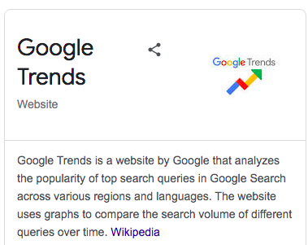
11.4 Strategic Organizational Communication (10 of 10)
Evaluating Strategic Organizational Communication
Point 1 – Web pages
  Refer keywords
  Visit locations
  Inbound link monitoring
Point 2 – Factors evaluating communication effectiveness
  Survey research
  Focus groups
  Competitive rankings
Notes:
تقييم الاتصال التنظيمي الاستراتيجي
النقطة 1 - صفحات الويب
إحالة الكلمات الرئيسية
زيارة المواقع
مراقبة الارتباط الداخلي
النقطة 2 - عوامل تقييم فعالية الاتصال
البحث المسحي
مجموعات التركيز
تصنيفات تنافسية

Slide 28
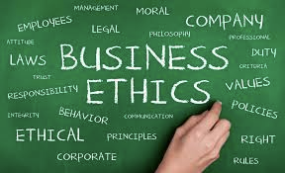
Ethical Issues in Strategic Organizational Communication
Objective 11.5 Relate strategic communication to ethical and value issues faced by organizations

Slide 29
11.5 Ethical Issues in Strategic Organizational Communication
Point 1 – Issues resulting from planned communication
  The posited character or integrity of the source of the message
  The defensibility of a particular message
  The legitimacy of a pattern or campaign of messages
  The practical impact of a message or the cumulative effect of a series of messages
  The question of shared responsibility
Point 2 – Ethical organization
  Integrity of the organization
  Credibility of the organization
Notes:
النقطة 1 - القضايا الناتجة عن الاتصالات المخطط لها
الشخصية المفترضة أو سلامة مصدر الرسالة
الدفاع عن رسالة معينة
شرعية نمط أو حملة رسائل
التأثير العملي لرسالة أو التأثير التراكمي لسلسلة من الرسائل
مسألة المسؤولية المشتركة
النقطة 2 - التنظيم الأخلاقي
نزاهة المنظمة
مصداقية المنظمة

Slide 30

Recommended videos
https://youtu.be/02nXHqQvH6A
https://youtu.be/U6DE93esEug
https://youtu.be/Fjo1TPe5isw
https://youtu.be/H8-rjSXqr8c
https://youtu.be/0yHwUp87xcI
https://youtu.be/V_afcOjaeb4
https://youtu.be/G_-IqmYJj1E
https://youtu.be/G_-IqmYJj1E
https://youtu.be/5hENFA3CJUY

Slide 31
TIPS FOR EFFECTIVE COMMUNICATION
1. Build skills for risk and crisis communication by monitoring risk campaigns and evaluating how
specific crises are approached by leadership.
2. Participate in a media training session.
3. Select a particular risk that interests you. Develop a message strategy to influence others to pay attention to the risk.
4. Seek an evaluation of your professional writing skills. Take every opportunity to seek criticism to identify areas for improvement.

